Slide 1
Kansen voor gemeenten: De Waarde van Pop 2.0
Handreiking voor gemeenten
Auteur: Jasper van Vugt
In opdracht van VNPF en POPnl
Donderdag 24 mei 2018

Slide 2
Waarom deze handreiking?
Popcultuur en popmuziek: kansen voor gemeenten waar burgers, muzikanten, lokale overheid, bedrijfsleven en horeca van profiteren.
De impact van een gezond popmuziekbeleid op een gemeente en haar bevolking is divers en betaalt zich direct en indirect terug voor grote en diverse groepen mensen op vlakken als economie, diversiteit, talentontwikkeling, inclusiviteit, sociale cohesie en uitstraling.
Notes:
Bij popmuziekbeleid meestal gekeken naar de kosten
Maar: pop levert veel op. Voor gemeenten, burgers, horeca en bedrijfsleven. Mits: goed samenhangend beleid
Doel Waarde van Pop 2.0: informatie, achtergrond, handvatten en hopelijk inspiratie voor beleidsmakers → vruchtbaar popbeleid en dito opbrengst
Popsector en overheden samenwerken voor beleid waar beide van profiteren.

Slide 3
Wat levert het op voor gemeenten? de 4 waarden van pop:
Culturele waarde
Economische waarde
Diversiteit en inclusiviteit
Talentontwikkeling en educatie
Notes:
4 maatschappelijke waarden
Culturele waarde: zorgt voor beleving en identiteit, trekt veel bezoekers, dominante muzikale cultuurvorm en heeft 1,4 miljoen actieve beoefenaars (940.000 meer dan 2 uur per week, Monitor Amateurkunst 2017). Kunstuiting met grootste publieksbereik.
Economische waarde: concertbezoek en horecabezoek, werkgelegenheid, lokaal bedrijfsleven, creatieve economie met innovatie en maakt stad aantrekkelijk.
Diversiteit en inclusiviteit: laagdrempelig voor iedereen, van alle leeftijden, culturen en sociale klassen, veel vrijwilligers
Talentontwikkeling en educatie: muziek bij kinderen positieve invloed op intelligentie, sociale vaardigheden, analytisch en empathisch vermorgen. Popmuziek makkelijk voor kinderen, eigen beleving. Dat stimuleren:
Kennismaking, leren spelen, optreden, carrière, conservatoria en popkoepels talentontwikkeling. Zie ook Zweedse muziekonderwijs (9.9 miljoen inwoners).

Slide 4
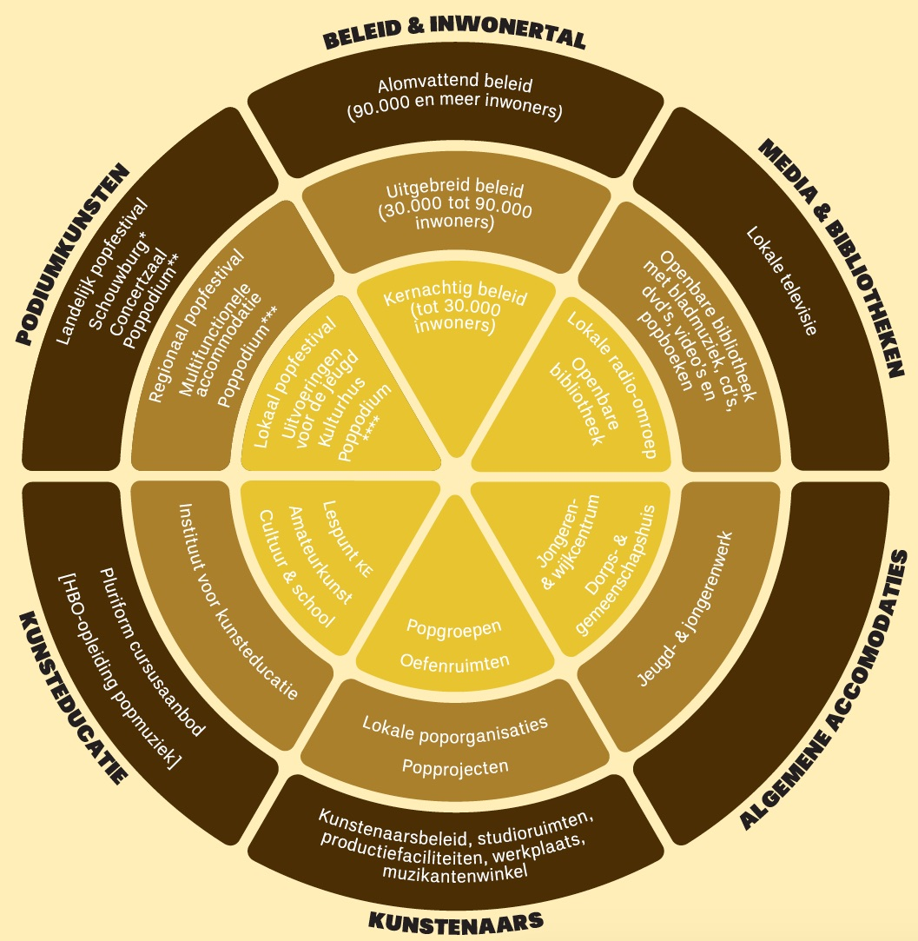
Wat heeft een gemeente nodig voor gezond popbeleid?
Ringenmodel van Wijn (2003)
Kernachtig cultuurbeleid / popmuziek in gemeenten met minder dan 30.000 inwoners;
Uitgebreid cultuurbeleid / popmuziek voor gemeenten tussen de 30.000 en 90.000 inwoners;
Alomvattend cultuurbeleid / popmuziek voor gemeenten met meer dan 90.000 inwoners.
Ringenmodel van Wijn (2003)
Notes:
3 ringen, 6 taartpunten: Podiumkunsten, beleid & inwonertal, media & bibliotheken, algemene accommodaties, kunstenaars, kunsteducatie
Handvatten voor beleidsmakers: Ringmodel van Wijn en talentontwikkelingsketen
bekende indeling van cultuurbeleid naar gemeentegrootte: Ringenmodel van Wijn

Slide 5
Talentontwikkelingsketen: samenwerking in de regio
Notes:
Handvat voor gemeenten bij talentontwikkelingsketen
Samenwerking met regio. Niet elke gemeente hoeft tot professionalisering of excelleren te komen
1. kennismaking → 2. leren spelen → 3. optreden → 4. professionalisering → 5. excelleren
Niet elke gemeente heeft een complete talentontwikkelingsketen nodig. regio’s samenwerken, verdelen en passend bij gemeente

Slide 6
Wat doet de sector zelf
Zelfredzaam door cultureel ondernemerschap
Multipliereffect: bereikt veel met weinig
Professionele basis → maatschappelijke waarden benut en ontwikkeld, inkomsten uit de markt en lokale creatieve bedrijvigheid
Behouden van professionele basis: samenwerking met gemeente essentieel
Notes:
Popmuziek: podiumkunst met flink gedeelte marktsector, niet of nauwelijks afhankelijk van subsidies, zeker ivm klassieke muziek, theater, poëzie

Slide 7
Aanbevelingen voor beleidsmakers
Erken belang popcultuur, draag dat uit;
Veranker popmuziek in cultuurbeleid, formuleer omgevingsvisie, maak aanvragen vergunningen makkelijker;
Stimuleer cultureel ondernemerschap;
Stimuleer verdere professionalisering van de bedrijfsvoering en maak duurzaamheid mogelijk
Stimuleer samenwerking tussen poporganisaties en gemeente;
Stimuleer kennismaking en uitoefening van popmuziek op school;
Maak repetitieruimten mogelijk door cultureel ondernemers
Notes:
betrekken van muzikanten bij officiële representatie- en promotieactiviteiten van de gemeente (citymarketing);
formuleer omgevingsvisie met werkbare geluidsnormen, minder administratieve lasten bij aanvragen voor vergunningen/subsidies, stel reëel sluitingstijdenbeleid op voor podia en festivals, hanteer eenduidige regelgeving en handhaving, faciliteer een gecoördineerd overleg tussen gemeente en poporganisaties waarin gezamenlijk knelpunten in de regelgeving en/of uitvoering worden opgelost;
Spreekt voor zich
Bied ruimte voor cultureel ondernemen dmv cultural governance, vrees niet voor oneerlijke concurrentie met bv horeca
Muziekonderwijs
Hoeft niet zelf te doen, maar maak het mogelijk voor anderen: locaties

Slide 8
De Waarde van Pop 2.0
fysiek
gratis te downloaden op www.popnl.nl en www.vnpf.nl
Bestellen: wvp@popnl.nl o.v.v. ‘bestelling Waarde van Pop 2.0’ en n.a.w.-gegevens voor € 9,95 inclusief verzendkosten

